Slide 1
aydın
Doğal güzellikler

Slide 2
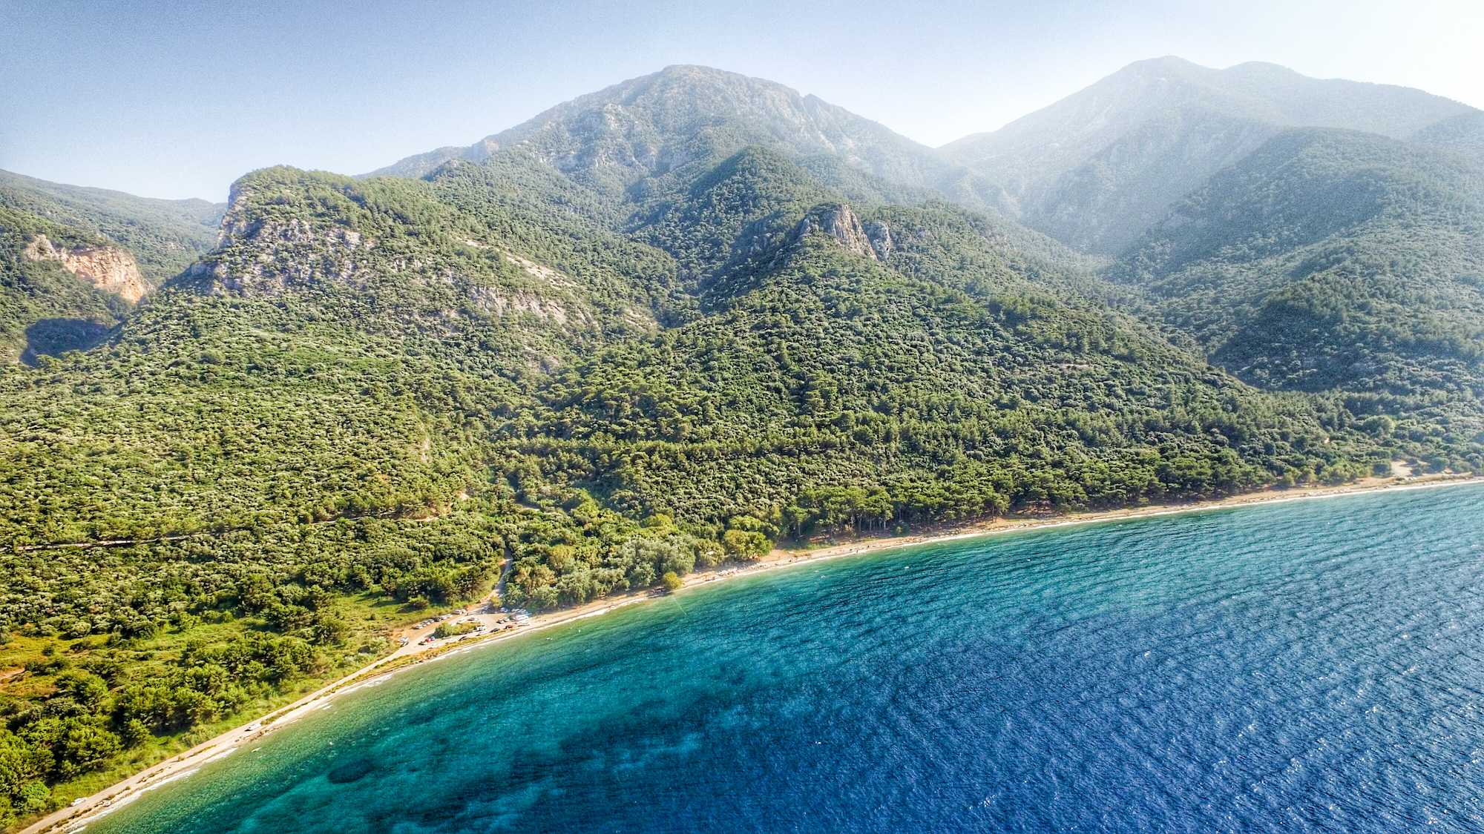
Dilek yarım adası milli parkı
Milli parkın arabayla gidilebilen 4 koyu vardır.Ama tekneler başka koya ya da koylara gidebiliyorlar.Ben gitmediğim için bir yorum yapamam ve o koylarla ilgili bilgi sahibi değilim.Ama diğer koyları biliyorum.1. koy içmeler hiç derin olmayan bir koydur.Baya ileriye gitseniz bile hala alçaktır.2. koy aydınlık ismi neden aydınlık bilmiyorum çünkü AYDINLIK DEĞİL.Neyse 3. koya geçelim.3. koy kavaklı burun oranın ağaçları normalden uzundur.Vede zemini o kadar düzdür ki top bile oynarsınız.4. koy kara su orsı engebeli bir yerdir.Vede yukarıdan akan küçük bir şelale vardır.

Slide 3
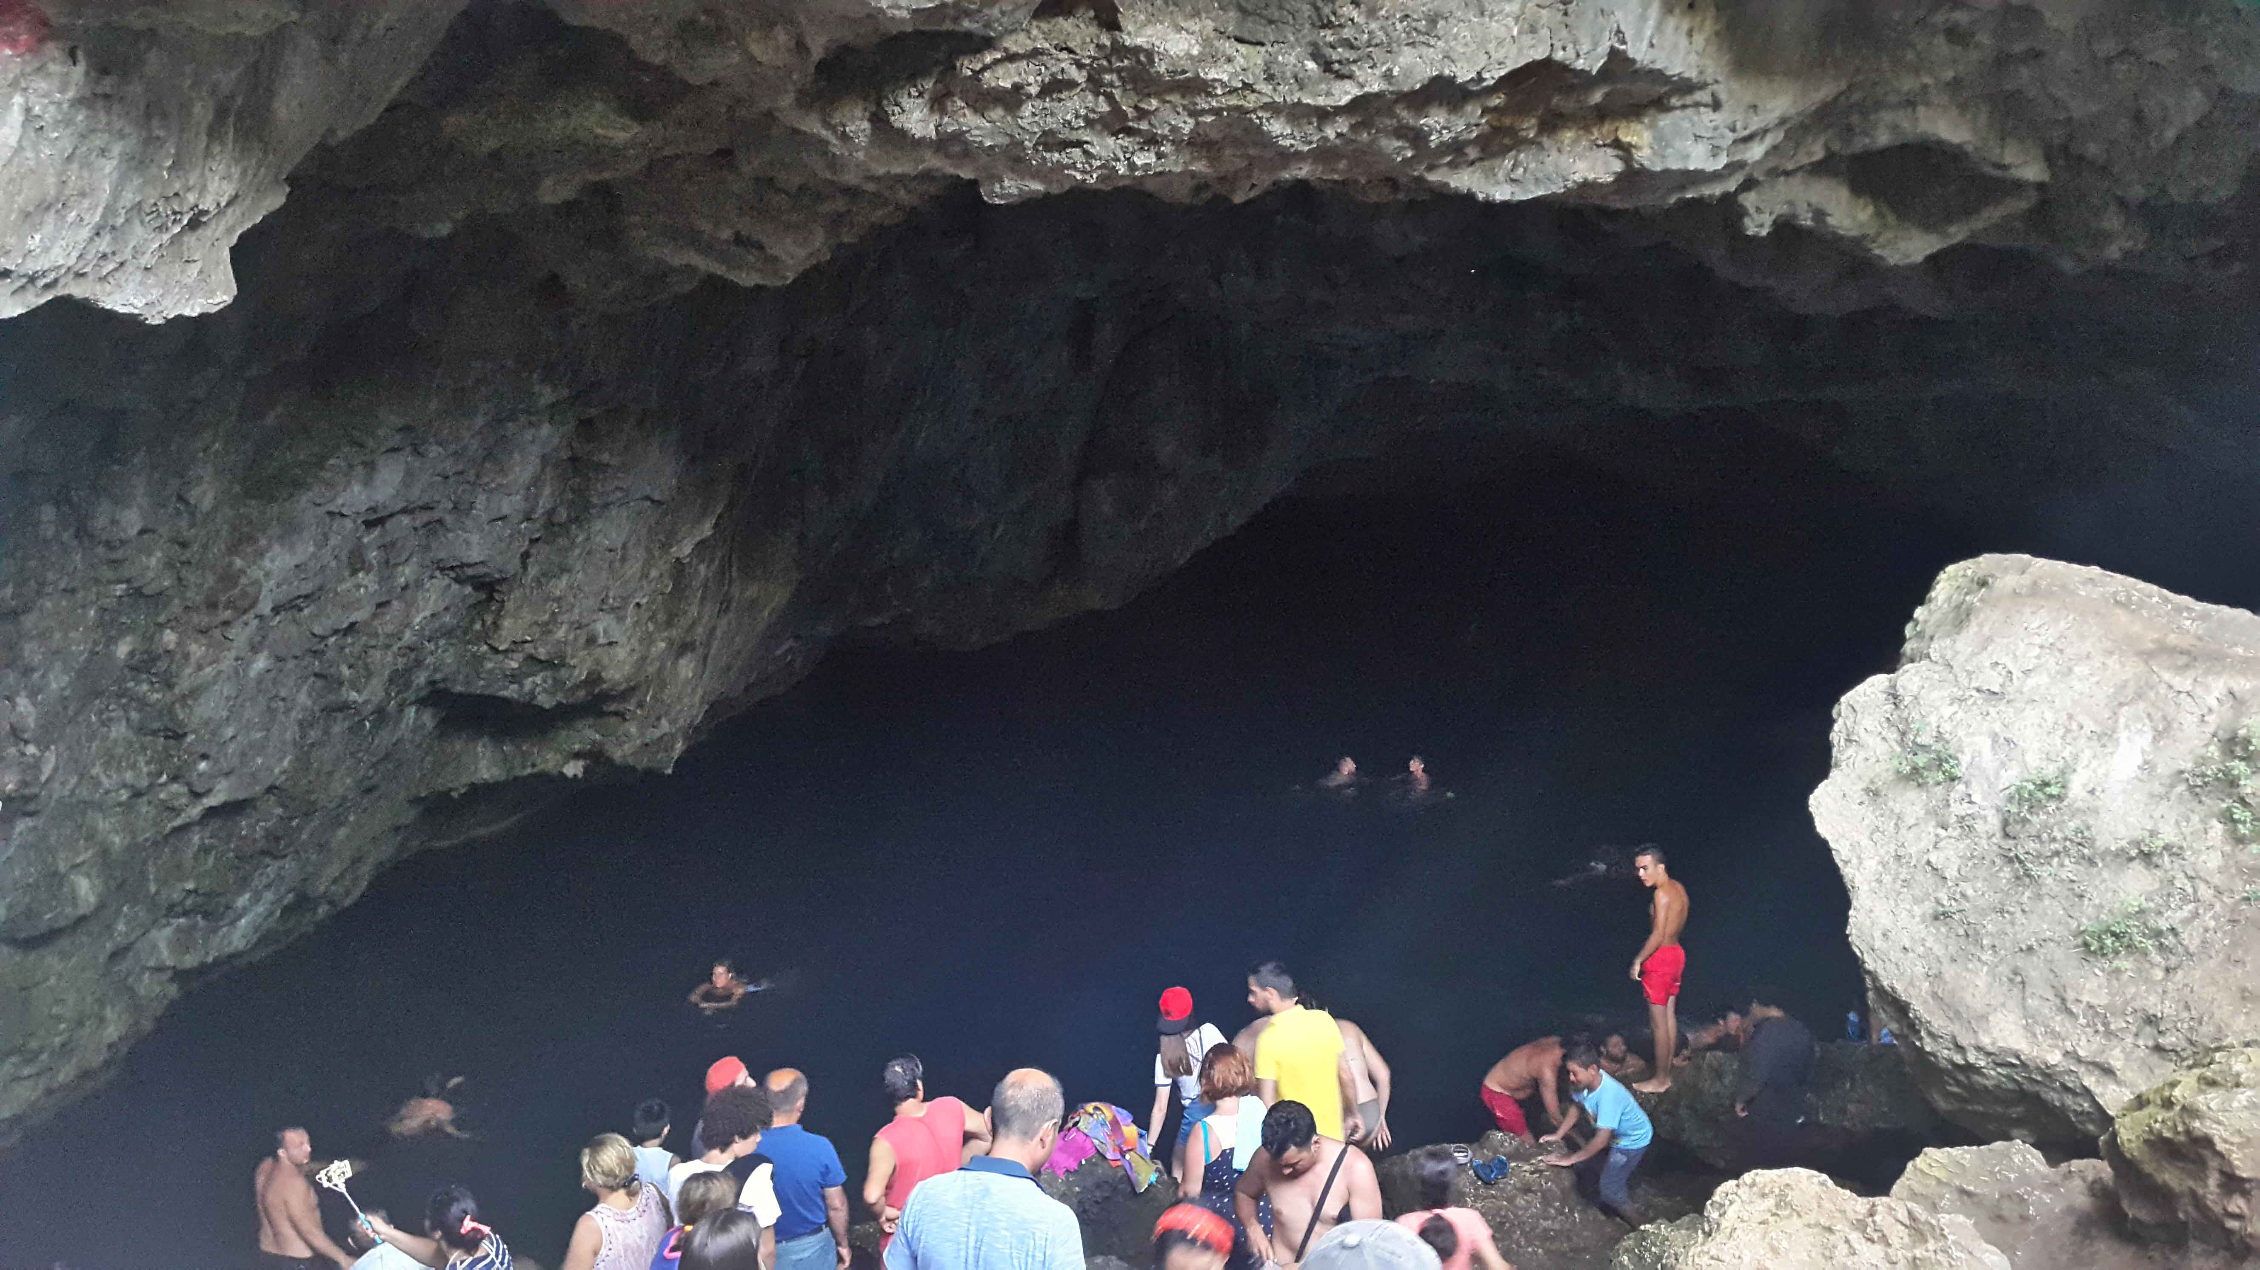
ZeUS MAĞARASI
Zeus mağarasına kayadan olan bir doğal parkur var.Zeus mağarasına girmek için bu parkuru yapmak zorunlu.Ve zeus mağarasının çok soğuk bir suyu vardır.Ama biri balıklama dalıp kafasını dipteki kayalara kafasını çarpıp ölmüş.Bu yüzden bi ara kapan dı ve sonra tekrar açıldı ama mağaraya girerken balıklama dalmak yasaktır.Diyor

Slide 4
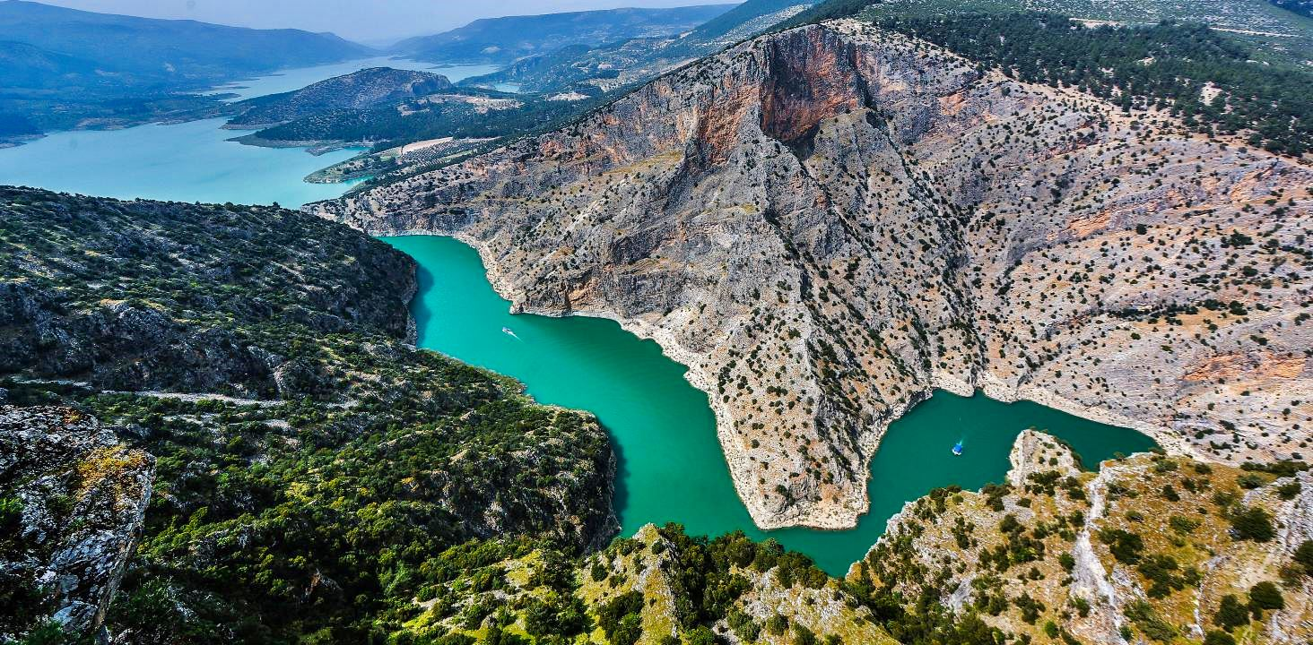
Arap apişti ismini nasıl almış?Bu hikayeyi kaba taslak hatırladığım için bazı dediğim şeyler yanlış olabilir.Bir türk
Bir arap gurubunu bu kanyona götürmüş.Sonra kanyonu gösterince araplar çok şaşırmış bu yüzden buranın ismi böyle.Ve artık buranın ismi kemer kanyonu.Burasının bazı mevsimlerde yükselir bazılarında alçalır.

Slide 5
Dinlediğiniz için teşekkür ederim

